Slide 1
Mustus
Koostas Endla Kuura

Slide 2
Mustuse märkamine
Mustuse märkamine ja äratundmine on toateenija oluline oskus
Kui mustust ei märgata, jääb pind puhastamata ja seda märkab külastaja
Kui mustust ära ei tunta, siis ei saa kasutada efektiivset puhastust, töö võtab rohkem aega või rikutakse pinnad vale koristamisega

Slide 3
Mustus
Mustus on pinnal olev ja koristamisega eemaldatav aine või ainete segu, mis:
- segab või takistab töötamist
- kahjustab pindasid
Koristamise vajadus ja kiirus sõltub sellest, kuidas mustus inimest mõjutab:
- ohtlik mustus (ebahügieeniline duššinurk)
- kahjulik mustus (näts toolil)
- häiriv mustus (sõrmejälg ukseklaasil)
- talutav mustus (väike plekk seinal)

Slide 4
Mustuse eemaldamise vajaduse kiirus suureneb
Üks ja sama mustus võib erinevatel pindadel olla erineva tähendusega
Esmajärjekorras tuleb eemaldada ohtlik mustus
Ohtlik mustus
Kahjulik mustus
Häiriv mustus
Talutav mustus

Slide 5
Mustus jaotus pinnale kinnitumise järgi
Praht -käsitsi eemaldatav suuretükiline mustus (suitsukoni, paberitükk)
Lahtine mustus -ei ole pinnale kinnitunud
- kuiv mustus (leivapuru, tolm, liiv jne)
- märg mustus (vesi, pori)
Kinnitunud mustus (tahm, rasv, setted)
Sööbinud mustus (käigurajad ukse ees)
Plekk (kohvi-, värvi-,rasva- jne plekid)
Eritise plekk (sülg, veri jne)
Mikroobiline mustus (bakterid, mikroseened)

Slide 6
Mustus lahustuvuse järgi
Vees lahustuv mustus (mustus, mis eemaldub veega või koristusaine kasutuslahusega)
Lahustitega eemalduv mustus (enamik plekke, millede eemaldamiseks kasutatakse piiritust, tärpentiini ja muid lahusteid)
Õlides ja rasvades lahustuv mustus (pigi, näts, grafitivärvid, mis eemalduvad õli baasil valmistatud koristusainetega)

Slide 7
Mikroobid
Mikroobid arenevad ja paljunevad kõikjal, kus on soojust ja niiskust
Enamus mikroobe on elutegevuseks vajalikud ja kaitsevad inimest väliskeskkonna kahjulike mõjude eest
Ohtlikud on võõrad ja haigustekitajaid kandvad mikroobid
Oluline on mikroobide eemaldamine sellistelt pindadelt, mida inimene puudutab oma nahaga

Slide 8
Biofilm
Biofilm on mikroobide poolt enda kaitseks tekitatav keemiakindel kaitsekiht
Biofilm tekib märgadele ja soojadele pindadele
Biofilm on nähtav ainult ultraviolett- lambiga
Biofilmi eemaldamiseks pindadelt kasutatakse desinfitseerivaid puhastusaineid ja pinna töötlemist küürimisvahendiga (harjad, hõõrukid)
Biofilmi tekkimist saab ära hoida pindade korrapärase ja õige puhastamisega ning kuivatamisega

Slide 9
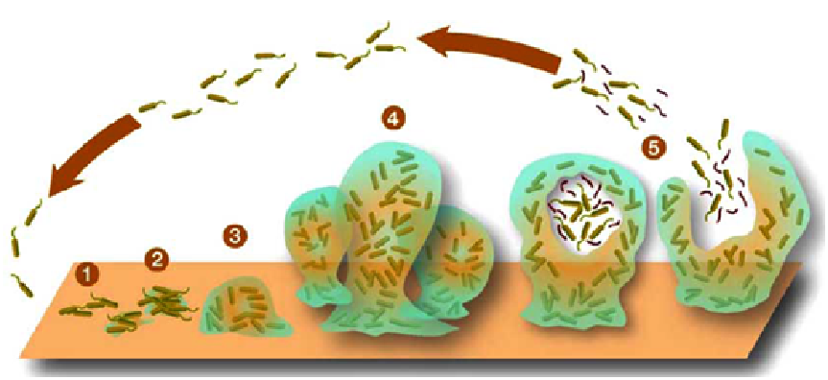
Biofilmi tekkimine ja areng

Slide 10
Mustuse tekkimine
Umbes 80% jalatsitega
Ülejäänu:
- inimeste puudutustega (nn puutepinnad – klahvid, nupud, lülitid, puldid jne tuleb igal koristuskorral puhastada)
- loomuliku ventilatsiooniga
- inimtegevusega
- inimeste tahtliku tegevusega

Slide 11
Kiiresti määrduvad pinnad
Staatilise elektriga pinnad (teler, arvuti jne)
Pehmed ja ebatasased pinnad
Märjad pinnad
Horisontaalsed pinnad

Slide 12
Mustuse leviku tõkestamine
Porikaitsesüsteemid
Vahetusjalatsid
Puhtuse- ja korraharjumused
Käte pesemine
Sobilik prügimajandus
Muud võimalused (iseavanevad uksed)

Slide 13
Mustuse eemaldamist mõjutavad tegurid
Puhastusaine (õige valik tagab kiire ja ohutu tulemuse)
Mehhaaniline töö (pinna töötlemine töövahendiga või koristusmasinaga)
Temperatuur (õige valik aitab kaasa puhastusaine mõjumisele). Mõiste „käesoe“.
Aeg (toimeaeg puhastusaine ja mustuse vahelise reaktsiooni tekkimiseks. Loe puhastusaine pakendilt. Kui infot pole, siis 10 minutit).

